Slide 1


Modelagem de Sistemas
Desenvolvimento de Sistemas
Curso Técnico 2023 ☺
Prof. Lucas Naspolini

Slide 2
Aula 5
Requisitos
- Tipos de Requisitos
- Classificação de Requisitos

Slide 3

Tipos de Requisitos

Slide 4
Tipos de Requisitos
Os requisitos de um sistema, como vimos, são as descrições do que o sistema deve fazer, quais são suas limitações e suas operações.
Alguns problemas que surgem durante um processo na engenharia de requisitos são resultados de uma falha em conseguir tornar clara a separação entre os diferentes níveis de descrição de um requisito, definir, por exemplo, o que são requisitos de usuário do que são requisitos de sistema.

Slide 5
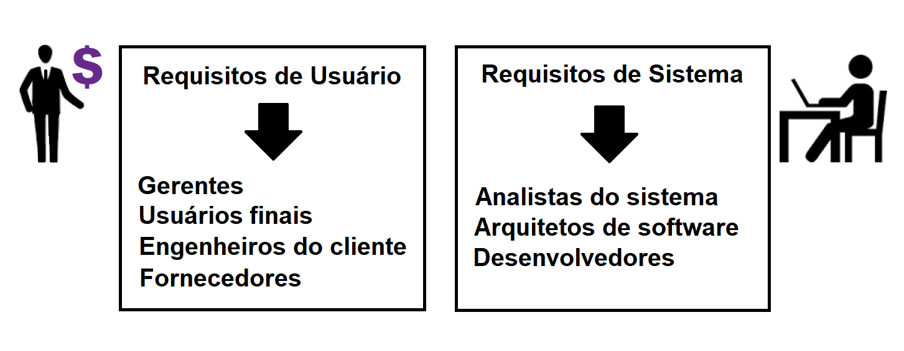
Tipos de Requisitos
Diferentes stakeholders terão diferentes visões na especificação do sistema.

Slide 6

Requisitos de Usuário
Segundo o Somerville (2011).
- Os requisitos do usuário são declarações, em uma linguagem natural ou em diagramas, de quais serviços o sistema deve fornecer aos usuários do sistema e
- as restrições sob as quais ele deve operar

Slide 7
Requisitos de Usuário
Exemplos:
O sistema deve gerar mensalmente relatórios de gerenciamento mostrando o custo relacionado à compra de equipamentos das fábricas da companhia.
O software deve oferecer um meio de representar e acessar arquivos externos criados por outras ferramentas.
O editor deve fornecer um recurso de grade, em que uma matriz de linhas horizontais e verticais constitua um fundo da janela do editor.

Slide 8
Requisitos de Sistema
Ainda segundo o Somerville (2011).
- Os requisitos do sistema são descrições mais detalhadas das funções, serviços e restrições operacionais do sistema de software.
- O documento de requisitos do sistema (às vezes chamado de especificação funcional) deve definir exatamente o que deve ser implementado.

Slide 9
Requisitos de Sistema
Exemplos:
No último dia de cada mês um resumo dos equipamentos comprado pela fábrica junto ao seu custo deverá ser gerado.
O sistema deve gerar automaticamente o relatório para imprimir depois das 17h no último dia de trabalho do mês.
O acesso aos relatórios devem ser restritos a usuários autorizados em um sistema de controle de acesso.

Slide 10
Requisitos de Usuário x Sistema
Definição de Requisitos de Usuário
1. O software deve oferecer um meio de representar e acessar arquivos externos criados por outras ferramentas.
Definição de Requisitos de Sistema
1.1. O usuário deve dispor de recursos para definir o tipo dos arquivos externos.
1.2. Cada tipo de arquivo externo pode ter uma ferramenta associada que pode ser aplicada a ele.
1.3. Cada tipo de arquivo externo pode ser representado por um ícone específico na tela de usuário.
1.4. Devem ser fornecidos recursos para o ícone que representa um arquivo externo, a ser definido pelo usuário.
1.5. Quando um usuário seleciona um ícone que representa um arquivo externo, o efeito dessa seleção é aplicar a ferramenta associada com o tipo de arquivo.

Slide 11
Requisitos de Usuário x Sistema
Definição de Requisitos de Usuário
1. O software deve manter o acompanhamento de todos os dados exigidos pelas agências de licenciamento de direitos autorais do Brasil e em outros lugares.
Definição de Requisitos de Sistema
1.1. Ao solicitar um documento ao sistema, deve ser apresentado ao solicitante um formulário que registra os detalhes do usuário e da solicitação feita.
1.2. Os formulários de solicitação do sistema devem ser armazenados durante cinco anos a partir da data de solicitação.
1.3. Todos os formulários do sistema devem ser indexados por usuário, nome do material solicitado e fornecedor de solicitação.
1.4. O sistema deve manter um registro de todas as solicitações realizadas.
1.5. Para materiais aos quais se aplicam direitos de empréstimo dos autores, os detalhes do empréstimo devem ser enviados mensalmente às agências.

Slide 12

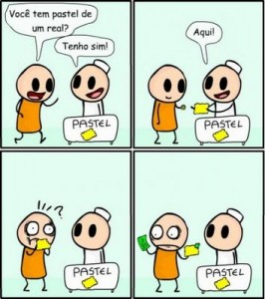

Linguagem Natural
Não é fácil padronizar os requisitos usando linguagem natural .

Slide 13
Problema com Aquisição de Requisitos
Falta de clareza
- Pode ser difícil alcançar uma linguagem precisa e não ambígua.
Confusão de requisitos
- Requisitos pode estar misturados com informações do projeto.
Fusão de requisitos
- Diversos requisitos expressos juntos.

Slide 14
Diretrizes Gerais
Adotar um formato padrão e usá-lo em todas as definições de requisitos.
Usar a linguagem de forma simples e consistente (pode vs. deve).
Usar destaque (negrito ou sublinhado) para partes importantes.
Evitar usar jargões de informática em requisitos de usuário.
Evitar utilizar sinônimos e/ou pronomes (uma vez escolhida uma palavra para determinar algo, essa mesma palavra deve ser utilizada em todo o documento).

Slide 15
Linguagem Estruturada
É uma forma restrita da linguagem natural .
Mantém a facilidade de expressão e compreensão da linguagem natural .
Garante algum grau de uniformidade na especificação.
Podem ser escritas formulários especiais.

Slide 16
DÚVIDAS?
PERGUNTAS?

Slide 17
Classificação de Requisitos

Slide 18

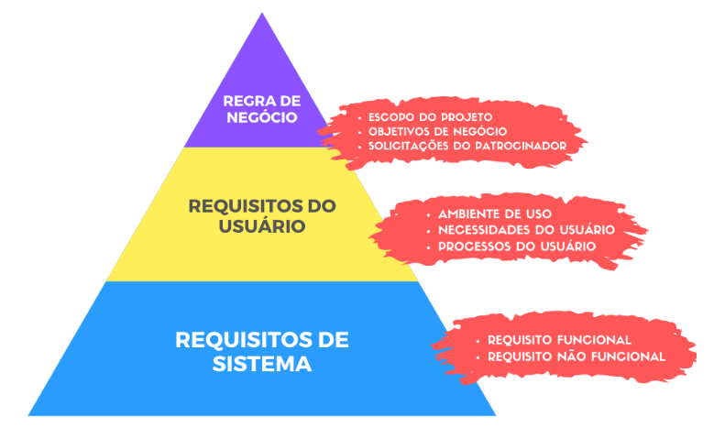
Classificação de Requisitos

Slide 19
Requisitos
Funcionais (RF)

Slide 20
Requisitos Funcionais (RF)
- Declarações de serviços que o sistema deve fornecer.
- Como o sistema deve reagir a entradas específicas.
- Como o sistema deve se comportar em situações específicas.
- Em alguns casos, os requisitos funcionais também podem declarar explicitamente o que o sistema não deve fazer.

Slide 21
Requisitos Funcionais (RF)
Exemplos:
O usuário deverá ser capaz de fazer o download do relatório de todas as análises feitas para o imóvel.
O software fornecerá telas apropriadas para o usuário visualizar as informações do imóvel dentro de uma determinada safra usando imagens de satélite.
Cada usuário deve ter um username único dentro do sistema.

Slide 22
Atividade I (Requisitos Funcionais)
Transforme o seguinte requisito de usuário em requisitos funcionais (de sistema) equivalentes:
1. O software deve permitir o download de arquivos históricos.
- O que são arquivos?
- Qual o formato?
- Que tipo de arquivos?
- Qual o tempo definido como histórico?
- Há um limite?

Slide 23
Atividade II (Requisitos Funcionais)
Formar grupos de 3 a 4 integrantes.
Escolher um dos seus projetos de SA que foram apresentados, selecionar 3 requisitos de usuário e listar os requisitos de sistema (funcionais) para cada requisito de usuário.

Slide 24
Requisitos
Não Funcionais (RNF)

Slide 25
Requisitos Não Funcionais (RNF)
São restrições aos serviços ou funções oferecidos pelo sistema.
Incluem restrições de:
- tempo
- confiabilidade
- desempenho
- segurança
- restrições no processo de desenvolvimento
- restrições impostas por padrões

Slide 26
Requisitos Não Funcionais (RNF)
Os requisitos não funcionais geralmente se aplicam ao sistema como um todo, em vez de recursos ou serviços individuais do sistema.
Devem ser quantificados na sua especificação, somente assim eles podem ser testados quando o software for entregue.
A quantificação deve ser o mais precisa possível. Quanto mais detalhe na quantificação, melhor.

Slide 27
Requisitos Não Funcionais (RNF)
Exemplos:
O software deve gerar o relatório do imóvel de forma rápida.
O software deve gerar o relatório do imóvel o mais rápido possível.
O software deve gerar o relatório do imóvel instantaneamente.
O software deve gerar o relatório do imóvel em no máximo 10s.
O software deve gerar o relatório do imóvel em no máximo 10s em pelo menos 90% das requisições dos usuários.

Slide 28
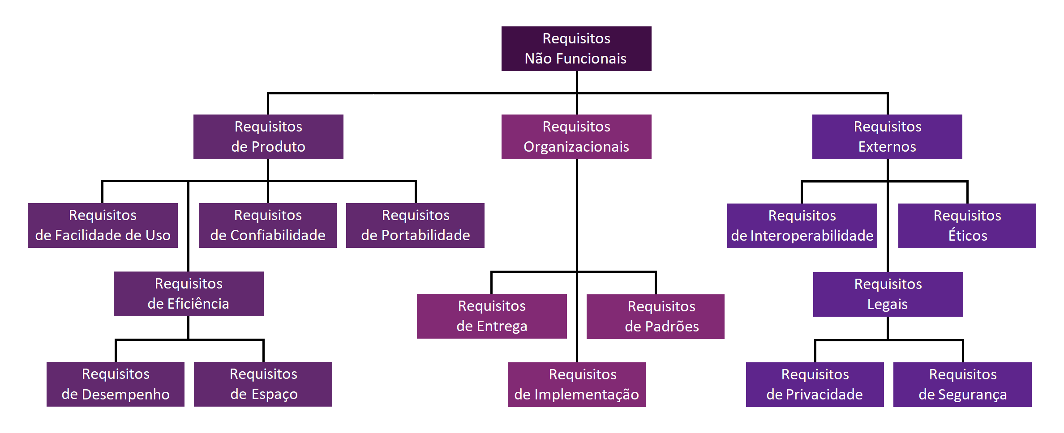
Requisitos Não Funcionais (RNF)

Slide 29
Requisitos Não Funcionais (RNF)
RNF de Produtos - Especificam o comportamento do software (ex.: desempenho, disponibilidade, confiabilidade, segurança, forma, etc.) Exemplo: A interface do usuário deve ser implementada como simples HTML.
RNF Organizacionais - Dizem respeito às metas da empresa, políticas estratégicas adotadas, os empregados da empresa com seus respectivos objetivos, a estrutura da organização. Exemplo: O sistema visa aumentar os lucros da empresa.
RNF Externos - Derivados do ambiente ou fatores externos ao sistema, como a legislação. Exemplo: Informações pessoais dos usuários não podem ser vistas pelos operadores do sistema.

Slide 30
Métricas para RNF
Velocidade
. Transações processadas por segundo
. Tempo de resposta
. Tempo de atualização de tela
Facilidade de uso
. Tempo gasto em treinamento
. Número de frames de ajuda
Confiabilidade
. Tempo médio para falhar
. Probabilidade de indisponibilidade
. Taxa de ocorrência de falhas
. Disponibilidade
Robustez
. Tempo de reinício após uma falha
. Porcentagem de eventos que causam
falhas

Slide 31
Requisitos de Domínio (Regras de Negócio)

Slide 32
Requisitos de Domínio (RD)
- São requisitos derivados do domínio da aplicação e descrevem características do sistema e qualidades que refletem o domínio.
- Podem ser requisitos funcionais novos, restrições sobre requisitos existentes ou computações específicas.
- Encontrados em leis, padrões, normas, regulamentos, etc.
Exemplo:
Fórmulas científicas
Formulários padronizados
Formato de termos técnicos

Slide 33
Requisitos de Domínio (RD)
Exemplos:
- O cálculo da média final de cada aluno é dado pela fórmula: (Nota1 * 2 + Nota2 * 3)/5.
- Um aluno pode se matricular em uma disciplina desde que ele tenha sido aprovado nas disciplinas consideradas pré-requisitos.

Slide 34
Qualidade dos Requisitos

Slide 35
Qualidade dos Requisitos
Correto: O requisito deve ser viável e bem definido.
Preciso: Interpretação única.
Completo: Reflete todas decisões tomadas para a funcionalidade.
Consistente: Sem conflitos entre requisitos.
Priorizado: Por importância (necessários e indispensáveis).
Verificável: Deve ser passível de validação.
Rastreável: Antecedentes e consequências.

Slide 36
Atividade III (Qualidade dos Requisitos)
Analisando os requisitos listados, quanto à Qualidade dos Requisitos, onde os seguintes requisitos falham?
1. O sistema deverá ter alta disponibilidade.
2. O sistema deverá estar disponível em todas as plataformas.
3. O sistema deve possuir telas agradáveis.
4. O sistema deve possibilitar o usuário de cadastrar dados.
5. O sistema deve possuir diversas telas.

